Slide 1
程式設計實驗(二)
日期：2022/07/27

Slide 2
Laboratory 3
請將程式碼 放入名稱為I1B68_20220727_C_Lab03 的資料夾，上傳網路大學
1. 程式碼當中需加上 班級號碼、姓名 與 註解
(註解盡可能的加以說明)
2. 為求成績公平性，嚴禁將程式碼複製給他人抄襲，
一經發現兩人皆零分；

Slide 3
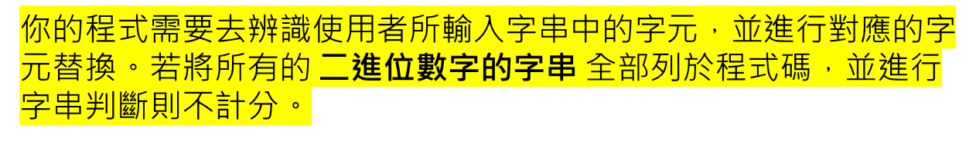
Lab 3-1: (20%) (程式碼檔名命名為 Lab 3-1.C )
Laboratory 3
0000
0001
0010
0011
0100
0101
0110
0111
1000
1001
1010
1011
1100
1101
1110
1111
請使用1、0、# 所組成的字串，表示如右的所有的二進位數字。
# 表示可能為 1 或 0 的數字。
例如：字串 0#1# 表示數字 0010、0011、0110、0111
字串 ##01 表示數字 0001、0101、1001、1101
程式執行 範例 1
請輸入字串： ##01
對應之二進位為： 0001
0101
1001
1101
程式執行 範例 2
請輸入字串： 1#1#
對應之二進位為： 1010
1011
1110
1111

Slide 4
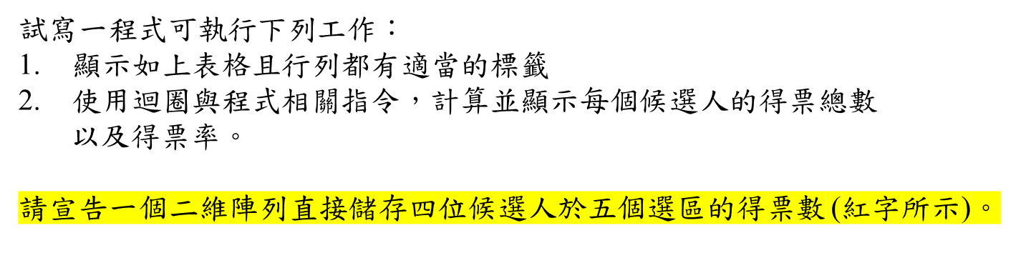
Laboratory 3
Lab 3-2: (20%) (程式碼檔名命名為 Lab 3-2.C )
市長選舉的結果依據各選區報告如下：
選區 | 候選人A | 候選人B | 候選人C | 候選人D
1 | 192 | 48 | 206 | 37
2 | 147 | 90 | 312 | 21
3 | 186 | 12 | 121 | 38
4 | 114 | 21 | 408 | 39
5 | 267 | 13 | 382 | 29

Slide 5
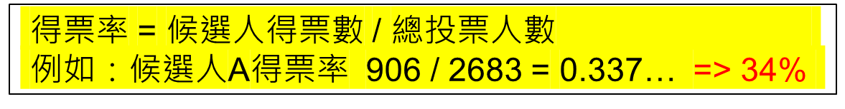
Laboratory 3
程式執行 範例
選區 候選人A 候選人B 候選人C 候選人D
1 192 48 206 37
2 147 90 312 21
3 186 12 121 38
4 114 21 408 39
5 267 13 382 29
得票數 906 184 1429 164
得票率 34% 7% 53% 6%

Slide 6
Laboratory 3
Lab 3-3: (20%) (程式碼檔名命名為 Lab 3-3.C)
試撰寫一程式，使用者可以輸入兩組個別不超過10個整數的數列，分別置於陣列 A 與 B 中，然後將A與B中的整數數值合併並排序。你的程式亦需讓使用者可以自行決定是要由小到大或由大到小進行排序。
例如:
(1) 輸入 56, 23, 72, 12, 6, 93 (置於陣列A)
(2) 輸入 62, 34, 89, 72, 4, 15, 36 (置於陣列B)
(3) 選擇小到大或由大到小進行排序?
(4) 假如選擇由小到大進行排序，則輸出 “A與B兩個數列經合併與排序
後的結果為 4, 6, 12, 15, 23, 34, 36, 56, 62, 72, 72, 89, 93 ”。
(5) 假如選擇由大到小進行排序，則輸出 “A與B兩個數列經合併與排序
後的結果為 93, 89, 72,72,62, 56, 36, 34, 23, 15,12, 6, 4 ”。
。

Slide 7
Laboratory 3
Lab 3-4: (20%) (程式碼檔名命名為 Lab 3-4.C)
試設計一程式處理學生做選擇題(十題)的答案，使用者可輸入正確答案、學生學號及其填答的答案。依答對的題數，找出最佳成績者評定為BEST。並且成績為BEST或BEST-1者得A；成績為BEST-2或BEST-3者得C；其他得F。印出結果包含學生學號、填答的答案、答對題數及等級。
執行結果：
(1) 輸入正確解答：2331432411
(2) 輸入每個學生學號與填答答案：
7301 2331432411
7302 1331432422
7303 2431132341
7304 1331412411
7305 2331432411
7306 2331332411
7307 2224432413
7308 1331432411
(3) 輸出：
正確答案為：2331432411
學號 答案 答對題數 等級
-------------------------------------------------------------
7301 2331432411 10 A
7302 1331432422 7 C
7303 2431132341 5 F
7304 1331412411 8 C
7305 2331432411 10 A
7306 2331332411 9 A
7307 2224432413 6 F
7308 1331432411 9 A

Slide 8
Laboratory 3
Lab 3-5: (20%) (程式碼檔名命名為 Lab 3-5.C)
請撰寫一個執行結果如下頁的氣泡排序法 (Bubble Sort) 程式。
1. 使用者可以輸入5個整數，你的程式需進行由小到大的排序。
2. 程式中可宣告一個一維陣列A來存放5個整數。
3. 假如某一回合結束後沒有交換任何的整數，則提前結束氣泡排序。
4. 所有程式碼寫在 main() 中，不要有其他任何函式。

Slide 9
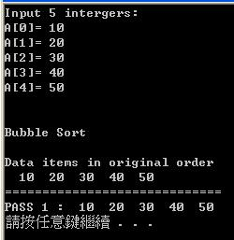
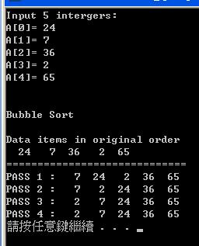
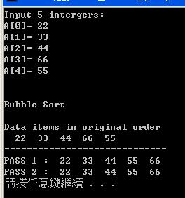
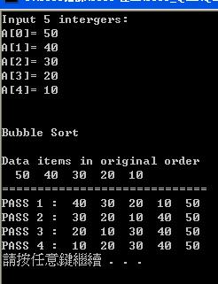
Laboratory 3
執行結果如下：

